Slide 1
ジェイテクト様向けDRASAP 更新プロジェクト2024
定例会（第5回）
2024年8月7日

Slide 2
アジェンダ
仕様最終確認
打合せ結果のまとめ（ER田中）
課題管理表確認
課題管理表にて確認（CPPS南）
アクションアイテム確認
課題管理表へ記載するアクションアイテムの確認（CPPS南）

Slide 3
新サーバー構成
新サーバの構成は以下の通りです。
機器名 | ホスト名 | vCPU | 主メモリ （GB) | HDD | OS | 備考
図面管理サーバ | HOKO2449 ⇒ JPWDRASOR01 | 8 | 24 | C: 149GB ⇒ 200GB D: 199GB ⇒ 200GB E: 49.9GB ⇒ 100GB G: 1.07TB ⇒ 3.0TB | Windows Server 2022 Standard | ディスクは全ドライブに余裕持たせて決定
CAD登録サーバ | L210142 ⇒ JPWDRASDR01 | 2 | 8 | C: 39.6GB ⇒ 100GB D: 29.9GB ⇒ 100GB | Windows Server 2022 Standard | OSバージョンアップによりvCPU,メモリを増強
参考図出図サーバ１ | L210144 ⇒ JPWDRASVP01 | 2 | 8 | C: 39.6GB ⇒ 100GB D: 19.9GB ⇒ 100GB | Windows Server 2022 Standard | OSバージョンアップによりvCPUを増強
参考図出図サーバ２ | L210146 ⇒ JPWDRASVP02 | 2 | 8 | C: 39.6GB ⇒ 100GB D: 19.9GB ⇒ 100GB | Windows Server 2022 Standard | OSバージョンアップによりvCPUを増強
生産用出図準備サーバ | L210145 ⇒ JPWDRASPP02 | 2※ | 12 | C: 39.6GB ⇒ 100GB D: 19.9GB ⇒ 100GB | Windows Server 2022 Standard | SVFライセンスは1CPU２コアとなっているのでvCPUの数を削減
生産用出図送信サーバ | L210143 ⇒ JPWDRASPP01 | 2 | 8 | C: 39.6GB ⇒ 100GB D: 19.9GB ⇒ 100GB | Windows Server 2022 Standard
スキャン登録端末１ |  | i5相当 | 16 | C: 120GB以上 D: 300GB以上 | Windows 11 Professional
スキャン登録端末２ |  | i5相当 | 16 | C: 120GB以上 D: 300GB以上 | Windows 11 Professional
生産用出図指示端末 |  | i3相当 | 8 | C: 400GB以上 | Windows 11 Professional

Slide 4
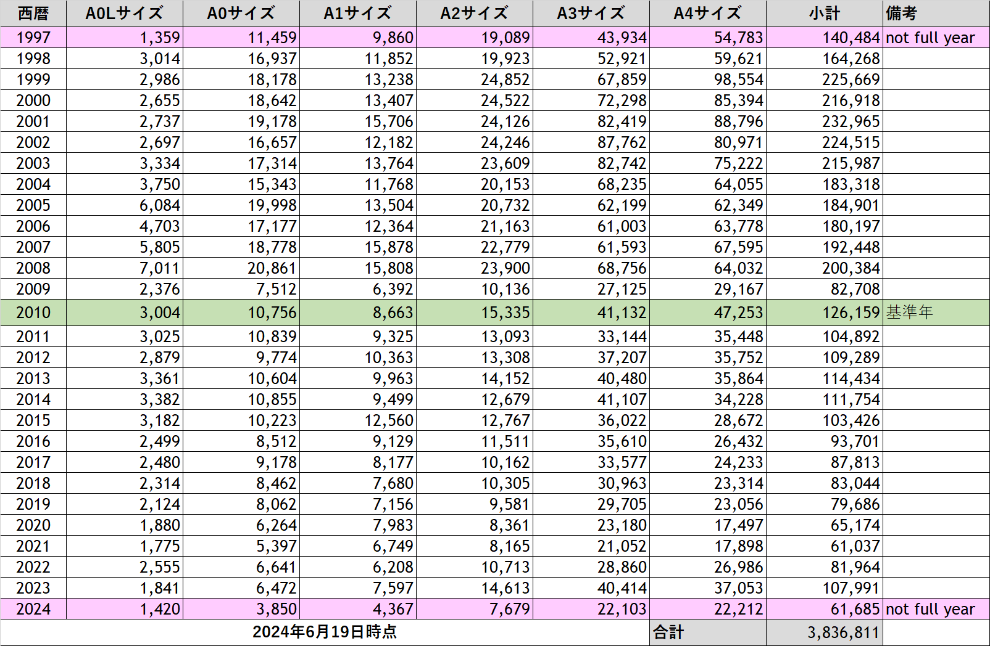
新サーバー構成（データ登録件数調査結果）
導入当初からの図面登録件数
過去15年間の最大値である2010年を参考基準として約12.6万件/年が登録されると仮定
サムネイル画像は、JPEGサイズなのでTIFF画像よりファイルサイズが大きくなる場合があり50KBと仮定
必要ディスク容量=現状使用量（TIFF＋サムネイル）＋5年間増加量（TIFF＋ サムネイル）
Ｇドライブ = 670GB+ 50KBx385万件+33.7GBｘ5年+50KBx12.6万件x5年
= 1.06TB ⇒ 3TBあれば十分に余裕ありと判断できます

Slide 5
Springマイグレーション方針
今回の移行開発では以下の理由によりSpring MVCを採択することとします。
 | メリット | デメリット | 結果
Spring MVC | アプリ開発に必要な一部のライブラリは自分で設定することになるが設定後に他のPCへの環境設定の流用が可能 アプリのDeploy方法が現行同様WARファイルコピーでよい（保守性がよい） | アプリ開発に必要な一部のライブラリは自分で設定が必要 | 〇
Spring boot | MVCの仕組みを引き継ぎながらプロジェクト開始時にWebアプリの構築に必要な設定やSpringパッケージが予めデフォルトで設定されることによりアプリに必要な環境をより容易に構築 Tomcatも内包しているためサーバーの構築が不要 | Tomcatが内包されるためアプリのDeploy方法が現行の方法と異なる 現行システムのJSPは非推奨となっておりbootが推奨するクライアントエンジンの対応にJSPの修正工数が多くなる MVCに比べ自由度が少ない | ×

Slide 6
Springマイグレーション方針
公式サイトでメンテナンスが活発に行われ、現行ソースコードとの高い親和性を持つSpring MVC（5.3.34）を採用します。
システム要件（機能要件、セキュリティ要件、非機能要件など）は現行を踏襲します。
現行ソースコードのリファクタリング（プログラムの外部仕様を変えずにソースコードの内部構造を改良する作業）は原則実施しないこととします。 例として、原図庫作業依頼の原図借用依頼、図面以外焼付依頼等の不要となった機能は ソースコードから削除すると予期しない不具合が発生する可能性があるため現状のまま移行します。

Slide 7
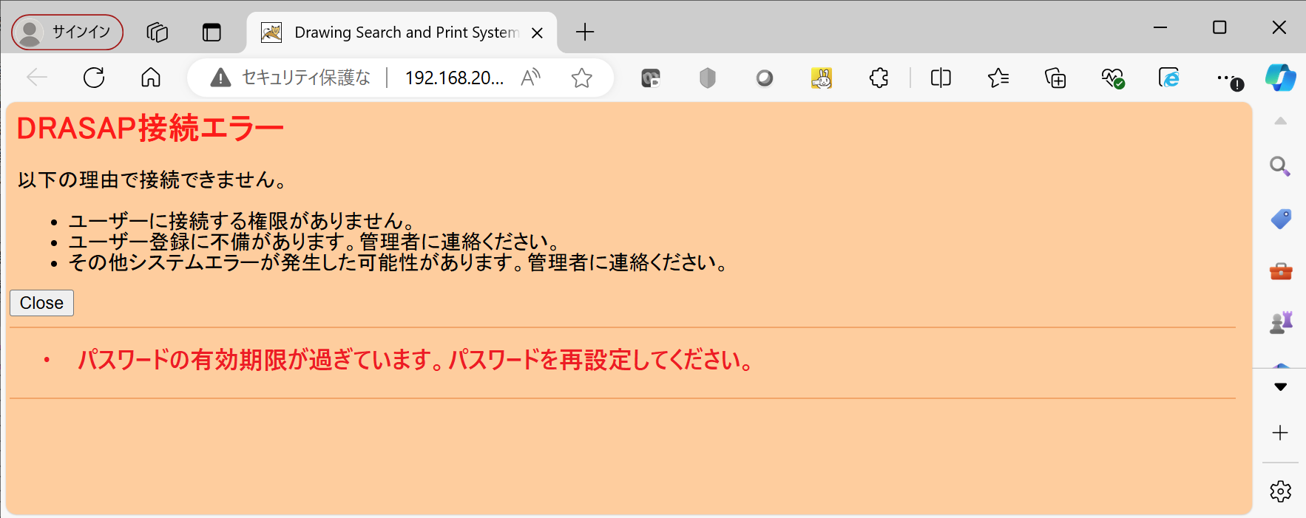
機能改修 外部システム連携時のパスワード有効期限チェック
外部システム連携時にパスワード有効期限チェック及び設定チェックを実施
1図番指定、複数図番指定の両方に対して実施します。
有効期限が切れていた場合は、パスワード変更の画面は表示せずに、メッセージダイアログに 「パスワードの有効期限が過ぎています。パスワードを再設定してください。」のメッセージを表示します。
パスワードが未設定又は、ログインIDと同じパスワードの場合は、メッセージダイアログに 「パスワードが未設定のため、パスワードを設定してください」のメッセージを表示します。
エラーの内容は、エラーログに出力します。
有効期限切れのエラーIDは「02」とし、その説明は「パスワード有効期限切れ」とします。
パスワード未設定のエラーIDは「03」とし、その説明は「パスワード未設定」とします。

Slide 8
機能改修 外部システム連携のエラーログの改修
外部システム連携のエラーログへの外部システムユーザIDの追加
連携元システムから渡されるユーザーIDが、DRASAPのユーザーID変換テーブルに未登録の場合は エラーログ(error.log)のユーザーID欄を空白にせず、連携元の復号後のユーザーIDを使って記入する。
未登録のケースは以下の通り
ユーザＩＤ変換テーブルに外部システム側のユーザＩＤが登録されていない場合
ユーザＩＤ変換テーブルに外部システム側のユーザＩＤが登録されていても 変換テーブルのDRASAP側ユーザIDに該当するユーザが存在しない場合

Slide 9
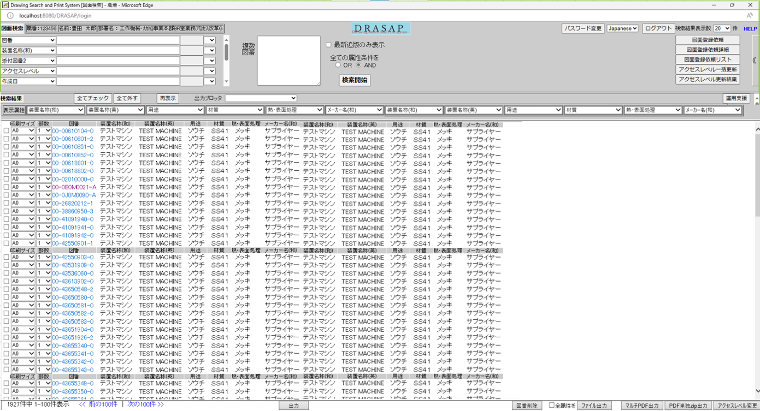
機能改修 検索属性及び表示属性項目の追加
検索属性はスクロールバーを付け10項目まで表示
検索条件項目数を５個→10個に拡張し、検索結果の属性表示項目数を6個→12個に拡張します。
検索条件項目の右側に縦スクロールバーを付け、10項目まで条件を付けられるようにします。
検索属性項目を増やすことで、属性が画面に収まらない場合は、横スクロールバーを表示させます。
検索属性項目及び表示属性項目は、ユーザ管理マスタで管理し、ログイン及び終了時に、読込、更新を行います。
スクロールバーを付け10項目まで指定できるようにする
６つ表示属性項目を追加
横に表示しきれない場合には
横スクロールバーが表示される
６つ表示項目を追加

Slide 10
機能改修 検索属性及び表示属性項目の追加
ユーザ管理マスタ（USER_MASTER）に追加する項目は次の通りです。
論理名 | 列名 | データ型 | サイズ | 説明
検索カラム６選択 | SEARCH_SELCOL6 | VARCHAR2 | 64 | 検索条件の６番目の項目名
検索カラム７選択 | SEARCH_SELCOL7 | VARCHAR2 | 64 | 検索条件の７番目の項目名
検索カラム８選択 | SEARCH_SELCOL8 | VARCHAR2 | 64 | 検索条件の８番目の項目名
検索カラム９選択 | SEARCH_SELCOL9 | VARCHAR2 | 64 | 検索条件の９番目の項目名
検索カラム１０選択 | SEARCH_SELCOL10 | VARCHAR2 | 64 | 検索条件の１０番目の項目名
表示カラム６選択 | VIEW_SELCOL6 | VARCHAR2 | 64 | 表示属性の６番目の項目名
表示カラム７選択 | VIEW_SELCOL7 | VARCHAR2 | 64 | 表示属性の７番目の項目名
表示カラム８選択 | VIEW_SELCOL8 | VARCHAR2 | 64 | 表示属性の８番目の項目名
表示カラム９選択 | VIEW_SELCOL9 | VARCHAR2 | 64 | 表示属性の９番目の項目名
表示カラム１０選択 | VIEW_SELCOL10 | VARCHAR2 | 64 | 表示属性の１０番目の項目名

Slide 11
改修振替対象 ログイン時にウィンドウを最大表示させない
ログイン後に表示される検索画面のウィンドウ最大化をさせなくします
ユーザ毎の終了時の画面サイズ保存、次回起動時の復元処理は行いません。
「外部システム連携のエラーログの改修およびＣＡＤ登録のログ仕様変更へ」への振替により 保存・復元機能を削減しました。

Slide 12
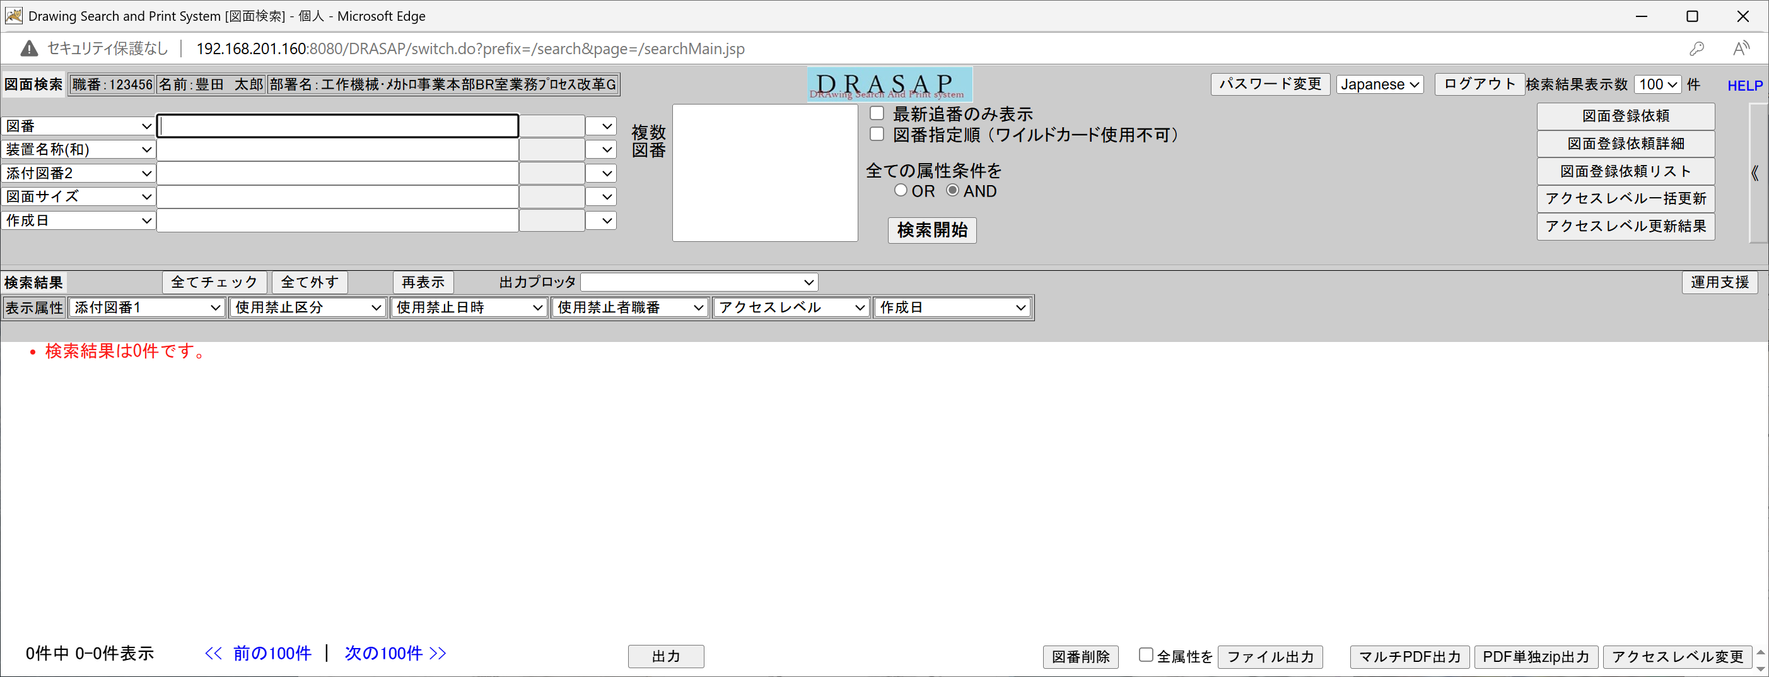
機能改修 最新追番のチェック状態保持
検索条件「最新追番のみ表示」のチェック状態の保存・復元
検索条件の「最新追番のみ表示」の条件をユーザ管理マスタに項目を追加し保存します。
初期条件はチェックなしとします。（全リビジョン表示）
初回ログイン後は、終了時にチェックボックスの値でユーザ管理マスタを更新し、 次回ログイン時にその値で、検索画面の値の復元処理を行ないます。
ユーザ管理マスタ（USER_MASTER）に追加する項目は次の通りです。
論理名 | 列名 | データ型 | サイズ | 説明
最新追番表示フラグ | LATEST_REV_DISP_FLAG | CHAR | 1 | 最新追番のみ表示の条件を保存する 0: 画面のチェックボックスが外れている状態で終了した場合にセットする 1: 画面のチェックボックスが入った状態で終了した場合にセットする 新規ユーザ作成で値がNULLの場合は、0と同じ扱いとする

Slide 13
改修振替項目 CAD登録ログの改修（機能振替項目）
CAD登録のDailyログへの項目追加
CAD登録のDailyログにCAD種別を追加します。
項目の挿入位置は、行の末尾とします。
CAD種別は文字列（10文字）で表現します。
（例）
2024/07/01 11:30:02,ET-00610104-0,豊田太郎,登録完了, 3DCAD,
2024/07/01 11:30:03,ET-00610801-2,豊田太郎,登録完了, ECAD,
項目 | 内容
日時 | YYYY/MM/DD HH:MM:SSの形式
図番 | ハイフンなし、又はハイフン付きの登録対象図番
ユーザ名 | .atrファイルの設計者名（検図依頼者）より取得
メッセージ | メッセージは、仕様書の メッセージ一覧を参照
CAD種別 | CAD種別は、文字列を使って表示する
SYSフラグ | 内容
0 | 2DCAD
1 | 3DCAD
2 | ECAD
4 | TIFF (CAD登録によるもの） ※CAD登録以外のものも渡ってくるので文字列を変えている

Slide 14
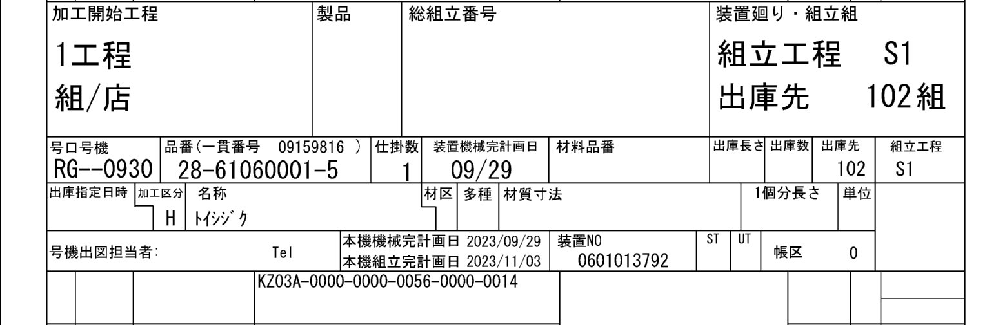
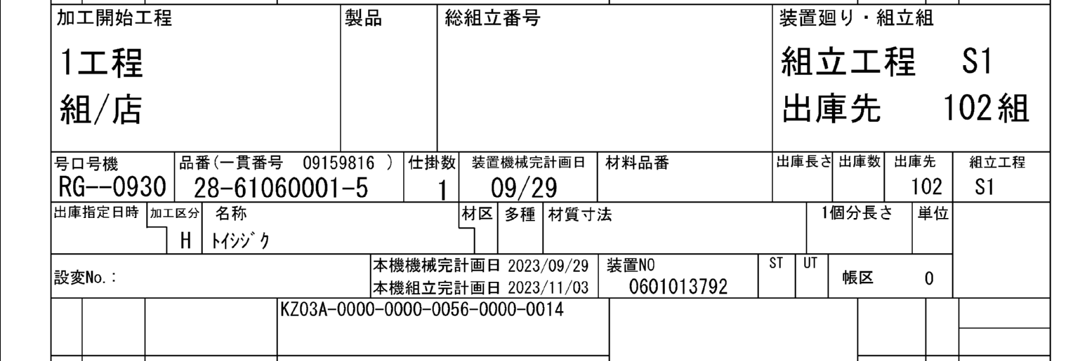
機能改修 工程票の属性転用
改修要件
画面書式で「号機出図担当者」を「設変Ｎｏ．」に置き換え、不要になる「Tel」の表示を削除
「設変Ｎｏ．」を表示するために必要となる値は、データ書式の「号機出図担当者」の項で送られて来る
画面書式に「Tel」を表示しないので、データ書式の「Tel」の項は不要になるが、以降の項を前詰めせず、 「Tel」の項にブランクがセットされて送られて来る
改修内容
図面書式に表示する「号機出図担当者」という文字列を「設変Ｎｏ．」に変更する
図面書式に表示していた文字列「Tel」を削除する
データ書式の「号機出図担当者」（改め「設変Ｎｏ．」）の項で送られて来る値を図面書式の「設変Ｎｏ． 」に表示する
データ書式の「Tel」（改め「未使用」）の項で送られて来る値は図面書式に表示しない
工程票のインタフェース項目定義書のNo.22の説明「号機出図担当者」を「設変Ｎｏ．」に変更
工程票のインタフェース項目定義書のNo.23の説明「号機出図担当者TEL」を「未使用」に変更
123456789012
・設変No.の文字サイズは号口号機と同じ
・配置はセンタリング

Slide 15
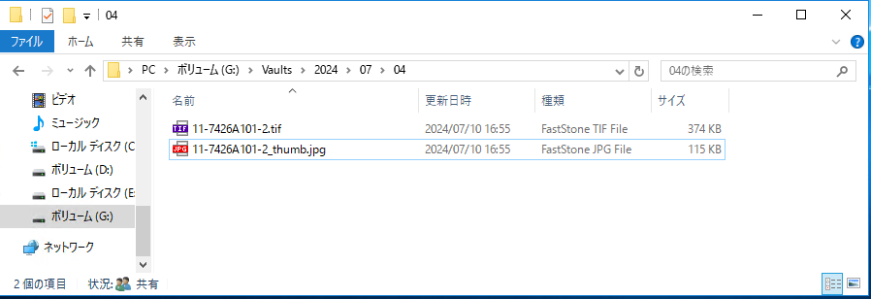
機能追加 サムネイル表示機能（サムネイルファイル仕様）
サムネイルのファイル仕様
ファイルの保管場所及びファイル名
サムネイルファイルは、作成元の図面ファイルと同一フォルダ内に作成します。
サムネイルファイル名は、作成元の図面ファイル名称から拡張子を除き、「_thumb.jpg」を付けた名称とします。
サムネイルファイルのDB管理 サムネイルファイルはデータベース（ファイル名管理テーブル）では管理しないこととします。 【理由】
サムネイルファイルは、原本ではなく検索の補助的な役割であることから管理する必要がない。
ファイル名管理テーブルの主キーの変更を伴うため（図番→図番＋ファイル種別）他への影響が懸念される。

Slide 16
機能追加 サムネイル表示機能（サムネイルファイル仕様）
サムネイルのファイル仕様
サムネイルファイルの仕様
JPEG形式のファイルとし、ファイルサイズと画質を考慮して、JPEGファイルの品質は85％とします。
JIS A系列の横図面は、横方向が、420ピクセルとなるようにサムネイルを作成します。
420ピクセルにした理由は、A3（A4）サイズの図面において、ダウンロードした図面から、図番が辛うじて 読み取れることから判断しました。（Box内のサムネイルサンプルを参考に後日最終決定）
A2サイズ以上の図面では、縮小率が高くなるため図番も読み取れなくなる可能性があります。
実際の図面では、定型サイズから数ミリ程度ばらつきが存在するため、縦方向のピクセル数は、 297ピクセルにはならない場合があります。
A4縦図面は、縦方向のピクセル数が、定型横図面の縦方向のピクセル数と一致するピクセルで作成します。
A0長尺図面の縦方向は、横方向のピクセル数を420として、元図面の縦横比率を維持して決定します。
図面サイズ | 横（pixel） | 縦（pixel） | JPEG品質
A4サイズ（縦） | 210 | 297 | 85
A3～A0（横） | 420 | 297 | 85
A0長尺 | 420 | 元図面の縦横比率が一致するよう 縦方向のピクセル数を決定する | 85

Slide 17
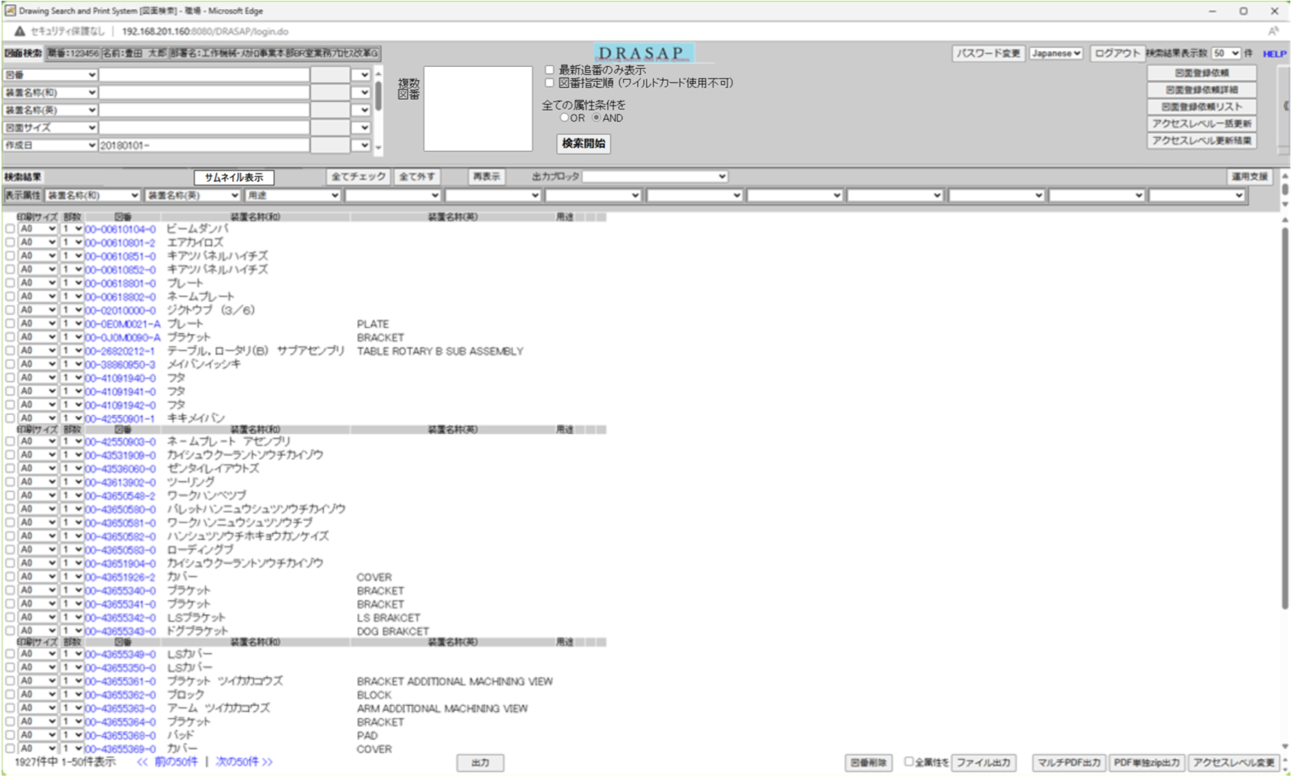
機能追加 サムネイル表示機能（サムネイル表示への遷移）
検索結果のサムネイル表示への遷移
検索結果のリスト表示からサムネイル表示への遷移のため、検索結果フレーム（上から2番目）に
「サムネイル表示」の切替ボタンを追加配置します。
サムネイル表示切替ボタン

Slide 18
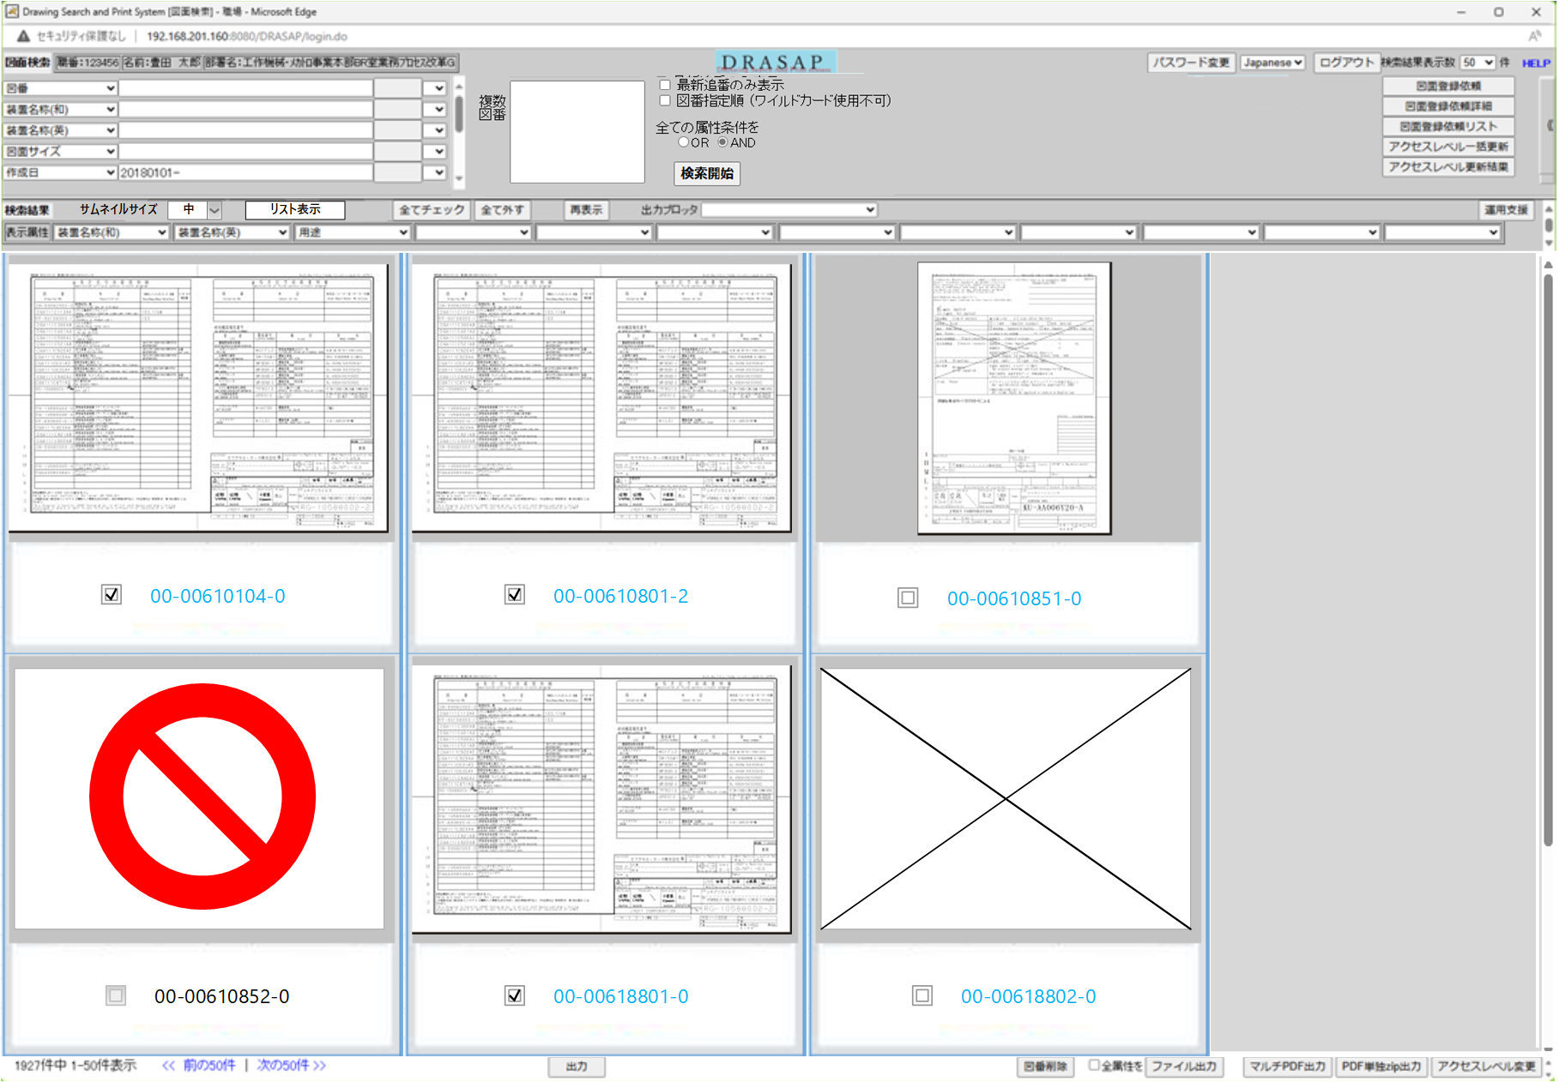
機能追加 サムネイル表示機能（サムネイル表示画面仕様）
検索結果のリスト表示への遷移
検索結果のサムネイル表示からリスト表示への遷移のため、検索結果のフレーム（上から2番目）に サムネイルサイズ切替のプルダウン（大、中、小）と 「リスト表示」の切替ボタンを追加配置します。
リスト表示への切替ボタン
【確認中】
フレームの下を掴んで広げるとスクロールバーをなくすことができる
サムネイルサイズ（大中小）切替プルダウン
サイズはユーザマスタで管理し、ログイン時に
設定を読み込み、終了時に設定を保存する
（詳細はサムネイルサイズの保持の章参照）
ブラウザの右側の余白に次のサムネイルが完全に収まらない場合は、次段に表示する。
（サムネイル画像が切れないように配置する）

Slide 19
機能追加 サムネイル表示機能（サムネイル表示画面仕様）
サムネイル表示枠の仕様
サムネイルの大中小の大きさは、サムネイルの表示時のサイズで決定します。
大中小のサイズは、大：300Pixel、中：250Pixel、小：200Pixel とします。（表示サイズを変更するだけなので本番までに調整します）
各サムネイルには、チェックボックスと図番を配置します。
図番には、DL用のハイパーリンクやバルーン表示をします。（リスト表示と同一仕様）
サムネイル画像をクリックすると図番のハイパーリンク同様に図面がDL及びバルーン表示（確認中）がされます。
参照権限のない図面のサムネイル画像には マークを表示し、図番へのハイパーリンクは付きません。
サムネイル画像が存在しない場合は、×マークを表示します。
サムネイル画像を表示
以下の機能は、リスト表示と同一仕様
参照可能図へのDL用のハイパーリンク
マウスオーバでバルーン表示（確認中）
図番を表示するテキスト
以下の機能は、リスト表示と同一仕様
参照可能図へのDL用のハイパーリンク
マウスオーバでバルーン表示
図面選択用のチェックボックス
サムネイル画像がない場合の表示
×マークの表示
図番へのハイパーリンクは有効（参照権限による）
参照権限のない図面の場合
禁止マークの表示
図番へのハイパーリンクなし

Slide 20
機能追加 サムネイルサイズの保持・その他
サムネイルサイズの保存・復元
サムネイル表示画面のサムネイルサイズをユーザ管理マスタに項目追加し保存します。
初期条件は「M」（中サイズ）とします。
初回ログイン後は、終了時にサムネイルサイズの値でユーザ管理マスタを更新し、 次回ログイン時にその値で、サムネイル表示の選択値の復元処理を行ないます。
ユーザ管理マスタ（USER_MASTER）に追加する項目は次の通りです。
サムネイル画像のダウンロード
サムネイル表示を表示するとブラウザのキャッシュにサムネイル画像がダウンロードされます。
ダウンロードされる画像は、表示サイズに関係なく、サムネイルの元画像となります。
サムネイル表示時の横スクロールについて
ブラウザのウィンドサイズ変更で、サムネイズ画像が空きスペースに収まらない場合は、横スクロールなしで、横表示個数を動的に変更するようにします。
論理名 | 列名 | データ型 | サイズ | 説明
サムネイルサイズ | THUMBNAIL_SIZE | CHAR | 1 | サムネイル表示のサイズを保存する L: 画面のプルダウンメニューが「大」が選択状態で終了した場合にセットする M: 画面のプルダウンメニューが「中」が選択状態で終了した場合にセットする S: 画面のプルダウンメニューが「小」が選択状態で終了した場合にセットする 新規ユーザ作成で値がNULLの場合は、Mと同じ扱いとする

Slide 21
機能追加 サムネイル表示機能（サムネイル表示時の各機能の動作）
サムネイル表示の仕様
チェックボックスで選択されたものは、リスト表示の場合と同じで、（複数）選択状態で、最下部のフレームに配置された
オブジェクトをクリックすると、次のように動作します。
チェックボックスの選択／非選択に関係のあるもの
チェックボックスとは関係ないもの
サムネイル表示⇔リスト表示の相互の表示切替で、選択状態は保持されることとします。
ボタン等名称は、日本語／英語で次の通りとします。 サムネイル表示： Thumbnail View リスト表示：List View
サムネルサイズ： Thumbnail Size 大／中／小：Large／Medium／Small
オブジェクト名称 | 動作説明
出力 | 印刷指示画面をオープンし選択した図面を一覧表示します。（詳細は印刷指示画面仕様参照）
マルチPDF出力 | 選択した図面からマルチページPDFファイルを作成しダウンロードします。
PDF単独zip出力 | 選択した図面から個々にPDFファイルを作成し、それらをzipファイルにまとめてダウンロードします。
図番削除 | 選択した図番情報を保持し削除ツールログイン画面に遷移します。
アクセスレベル変更 | アクセスレベル・使用禁止区分の変更画面に遷移し、選択した図面を表示します。
オブジェクト名称 | 動作説明
件数表示 | 検索条件にヒットした件数と現在表示中のレコードの位置を〇〇件中 〇-〇件表示のように表示します。
<< 前の〇〇件 | 現在の位置より〇〇件前の位置からサムネイルを表示します。 〇〇件には、検索画面右上部の検索結果表示数で指定した件数が入ります。
次の〇〇件 >> | 現在の位置より〇〇件後ろの位置からサムネイルを表示します。 〇〇件には、検索画面右上部の検索結果表示数で指定した件数が入ります。
ファイル出力 | 検索条件にヒットした全てのレコードに対して属性をファイル出力します。 「全属性を」にチェックが入っていない場合、表示属性で指定された属性を出力します。

Slide 22
機能追加 サムネイル表示機能（印刷指示画面仕様）
印刷指示画面
検索結果のサムネイル表示で図面が（複数）選択された状態で出力ボタンをクリックすると当該印刷指示画面に遷移します。
サムネイル表示画面で図面が未選択の状態は、検索結果画面に現状と同じエラーを表示し、画面遷移はありません。
表示属性は、検索結果画面の表示属性で選択された項目とします
チェックボックスにより
出図対象図面変更が可能
印刷サイズと部数の指定
仕様は検索結果画面と同じ
出力プロッタの指定をするプルダウン
デフォルトは検索結果画面で設定されているプロッタ
A-PLOTへの印刷指示をするボタン
画面を閉じてサムネイル表示画面に戻る

Slide 23
機能追加 サムネイル表示機能（印刷指示画面仕様）
印刷指示画面
印刷指示画面での機能は次の通りです。
画面オープン前に、①図面が1件も選択されていない、②TIFF図面でないものを選択している、③図面の印刷権限がないの３条件をチェックし、1件でも該当する場合は、検索結果画面にエラー表示し、画面は遷移しません。（現状と同じチェック）
リストに表示される情報は、印刷サイズ、部数、図番、検索結果表示画面の表示属性で選択された項目とします。
印刷サイズ、部数の指定方法は、現状の検索結果画面と同じ方法で実装します。
印刷指示画面でチェックボックスによる図面単位での選択／非選択が可能です。
印刷指示画面呼び出し後の検索結果画面からの図面の追加は不可とします。 （キャンセルボタンをクリックして検索結果表示画面に戻り図面を追加する）
図番へのリンクやバルーン表示はなしとします。
図面リストが画面に収まらない場合は、縦横スクロールを表示します。
出力プロッタは検索結果画面で選択されたプロッタを引き継ぎますが、選択していない場合も考慮し、 当該画面でプルダウンメニューにより設定できるようにします。
出力ボタンをクリックすると、「出力を行いますか」のダイアログを表示し、「OK」をクリックすると、 印刷指示画面内に結果を表示します。表示内容については、現行仕様と同じにします。
出力結果表示の「戻る」ボタンをクリックすると、印刷指示画面を閉じ、サムネイル表示のチェックボックスを全解除します。
日本語／英語により、表示するラベル名称を切り替えます。 英語画面名は、「Print Request」とします。
ボタン名の日本語／英語は「出力／Output」、「キャンセル／Cancel」、「戻る／Back」とします。

Slide 24
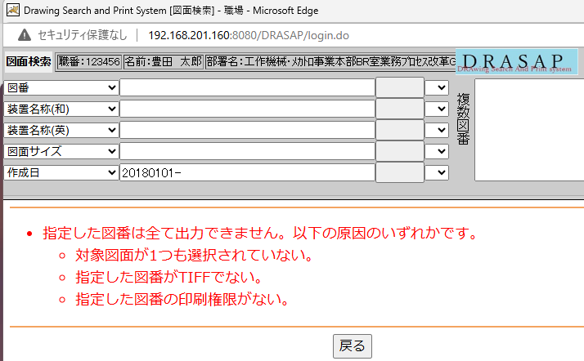
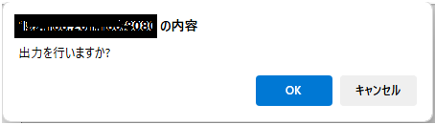
機能追加 サムネイル表示機能（印刷指示に関する画面遷移）
印刷指示画面の画面遷移
検索結果画面（エラー表示）
サムネイル表示検索結果画面
出力ボタンクリック
選択項目がなしの場合などは
検索結果画面にエラー表示
印刷指示画面
出力ボタンクリック
選択項目がありの場合は
印刷指示画面へ遷移
サムネイル表示画面に戻る
チェックボックスの選択状態はそのまま
サムネイル表示画面に戻る
チェックボックスは全て解除する
印刷指示画面
出力確認ダイアログを表示
印刷指示画面に戻る
印刷指示画面にステータスを表示
確認ダイアログ画面

Slide 25
テスト／移行計画書 移行基本方針
領域
基本方針
検証方法
業務切替
2025年3月24日（月） 更新システムでに業務開始
・ 業務要件に変更はないので業務切替は発生しません。
新旧システム 切替
2025年3月23日（日） 更新システムへの本番切替
・ DRASAP系のサーバ6台の本番切替
・ スキャン登録端末2台の本番切替
・ 生産出図指示端末の本番切替
システム切替にあたり、事前に暫定IPを付けた仮想環境で、システム間連結テスト、および各システムのシステムテストを行う
システム移行手順、体制等を確認する。
データ移行
2025年1月8日～ サムネイル画像のバッチ作成
・ 現行サーバで2025年1月末までのサムネイル画像のバッチ作成(JTEKT様)
2025年2月初旬 仮想環境の導入タイミングで以下のデータ移行
・ 前日までのTIFF/サムネイル画像データのメインサーバへのコピー
・ サムネイル画像作成が終わっていない場合は新サーバで継続バッチ作成
・ 現行環境からのデータベーステーブルのインポート及びマスタテーブル変更
2025年3月初旬 本番切替タイミングで以下のデータ移行
・ テスト用に登録したデータの削除
・ 2025年以降に登録されたTIFFのデータのメインサーバへのコピー
・ 移行したデータに対してのサムネイル画像のバッチ作成
・ 現行環境からのデータベーステーブルのインポート及びマスタテーブル変更
システムテスト／総合テスト時に、本番同様のデータ移行（マスタ変更）を行い、テストで利用することでデータ検証とする。

Slide 26
テスト／移行計画書 テスト概要
テスト全体の流れにおいて、システムテスト、総合テストの関連は下図のとおりです。
プログラム単体テスト
プログラム結合テスト
システムテスト
総合テスト
モジュール単体毎に仕様通りに動作することを検証。
単体テスト完了モジュールを連携させて、システム機能単位で設計を 満たしていることを検証。
テスト分類
概要
実施場所
実施主管
システム
テスト
システム内
テスト
DRASAPの追加・改修部分の各機能が、業務の流れに沿った処理において、データ・仕様の整合性を保ちつつ、機能要件どおりに動作することを検証する。
ER 開発環境
ER
システム間
テスト
DRASAPと、外部システム、関連システム間のI/Fを稼働させ、全体システムが、業務の流れに沿ったシステム間処理において、データ・仕様の整合性を保ちつつ、機能要件どおりに動作することを検証する。
JTEKT様 テスト環境
ER＋JTEKT様
お客様
受入テスト
全体システムが必要要件を満たしていることを検証する。
JTEKT様 テスト環境
JTEKT様
総合テスト
更新したシステムを使用して、エンドユーザーが想定したとおりに業務を遂行できることを確認する。
vmware環境を前提とした、運用環境、運用体制、運用手順が本番稼動に向けて準備できていることを確認する。
移行データについての検証を行う。
JTEKT様 テスト環境
JTEKT様

Slide 27
テスト／移行計画書 導入に関する方針
２段階に分けての納品
以下の理由により、受入テストの時間を確保できない可能性が高いため、Web以外機能とWebアプリを分納します。
サムネイル表示部分の製造・システムテストが2025年2月末まで時間を要する
仮想環境を持ち込む準備に時間を要する（事前ウィルスチェック、輸送）
インポート後の仮想サーバ6台分の設定・確認、クライアント3台のインストール調整 データ移行等を同時に実施する時の作業負荷が大
第1回目：仮想環境及びクライアント関連の設定・確認（2025年2月初旬）
アプリ組込済みの仮想サーバ6台分、スキャン登録端末、生産用出図指示端末の納入
メインサーバは、Webアプリなしで、オラクル等はインストール済みの状態
第2回目：Webアプリケーションのデプロイ・確認（2025年3月初旬）
Webアプリのみを納入し、動作確認後、受入検査のために引き渡し
TomcatのSSL化対応の実施サポート
本番切替準備及び本番切替（2025年3月22日～24日）
本番切替の準備及び作業は、 2025年3月22日(土)～23(日)に実施し、
2025年3月24(月)朝からの新システムでの業務運用とする予定です。

Slide 28
テスト／移行計画書 スケジュール（仮）
設計／開発フェーズ
テスト・移行フェーズ
運用・保守
2024/7
2024/8
2024/9
2024/10
2024/11
2024/12
2025/1
2025/2
2025/3
2025/4
テスト／移行
計画策定
1/31 仮想環境出荷
（Web以外は組み込み済み）
3/23 本番切替
環境構築（本番兼テスト環境）
2/5 仮想環境納品
3/24 新システム運用開始
システムテスト
シナリオ準備
3/3 Webアプリ納品
システムテスト
Web以外
出荷
準備
ウィルスチェック
Web関連以外
仮想環境インポート
納入タイミングは
情報システム部門と
調整の上決定
設定確認／クライアントソフトインストール設定
受入テスト
（Web以外）
システムテスト
Webアプリ
Web関連
Webアプリ出荷準備
納品・設定・動作確認
受入テスト
（Webアプリ）
凡例：
ER作業
データ移行
サムネイル作成用
バッチプログラム準備
直前までの
サムネイル画像作成
直前までの
データ移行
テストデータ削除
差分データ移行
CPPS作業
総合テスト
貴社作業

Slide 29
テスト／移行計画書 体制
移行
システム切替、データ移行は、弊社主体で行ないます。
但し、システム切替におけるインフラ側作業（ネットワーク設定等）については、
JTEKT様で設定をお願いします。
システムテスト
テスト管理は、弊社にて行います。
テストシナリオは、弊社にて作成します。
外部システム（CADシステム、生産管理システムなど）側については、
JTEKT様で設定をお願いします。
総合テスト
テスト管理は、 JTEKT様にてお願いします。
テストシナリオは、必要に応じてJTEKT様にて作成をお願いします。
DRASAP側のシステム的サポートは、弊社にて行ないます。

Slide 30
更新履歴
Version | 更新日 | 更新者 | 更新内容 | レビュー日 | レビュー者
1.0 | 2024/8/5 | ER 田中 | 新規作成
1.1 | 2024/8/7 | ER 田中 | 過去の定例会の更新内容を反映、8/7の定例会で決定した項目のマーカーを除去
29

